Slide 1
Издалека долго течет река Волга…
Волга в сознании каждого россиянина – символ России
Неотъемлемая часть ее богатейшей истории и культуры
Подготовила материал
воспитатель Иззатова А.А.

Slide 2
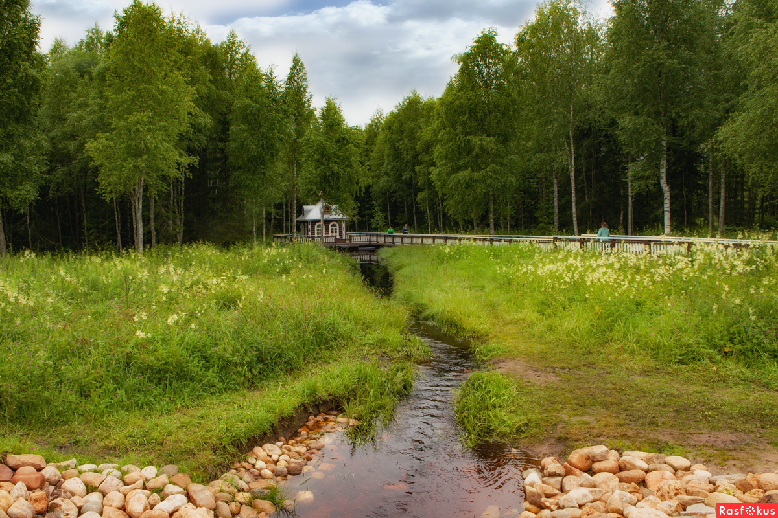
Исток Волги
Река Волга берет своё
начало
на Валдайской
возвышенности
у деревни Волговерховье
в Тверской области.
Начинается река маленьким ручейком,
постепенно набирая силы,
превращается в самую крупную реку Европы.

Slide 3
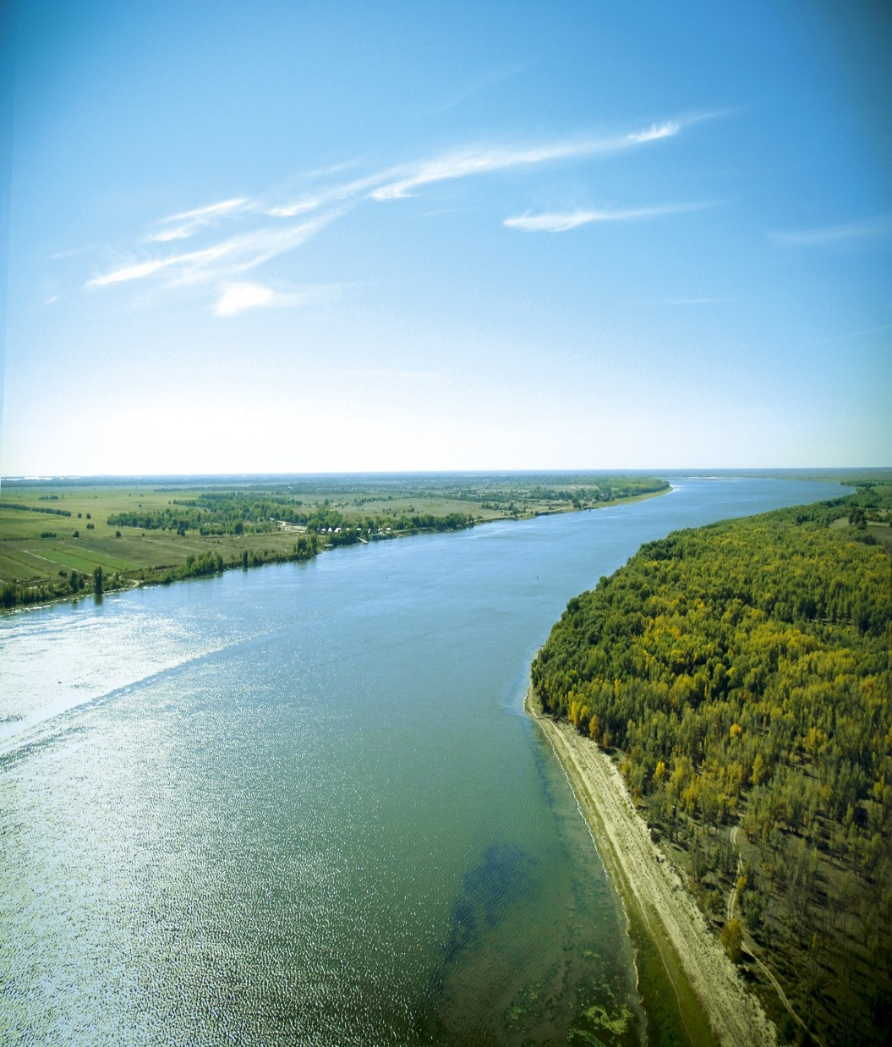
Волга – равнинная река, поэтому течение у неё маленькое

Slide 4
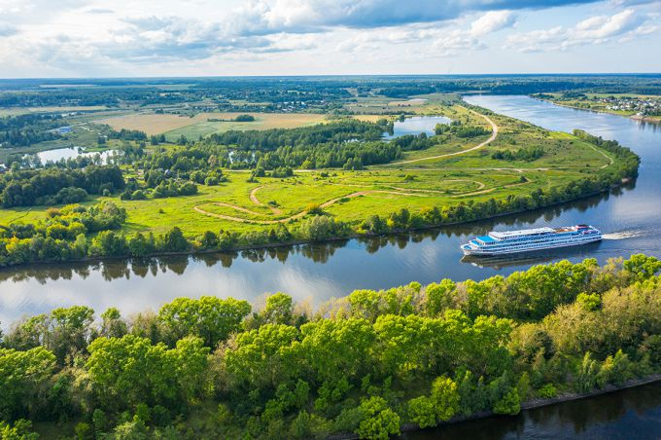
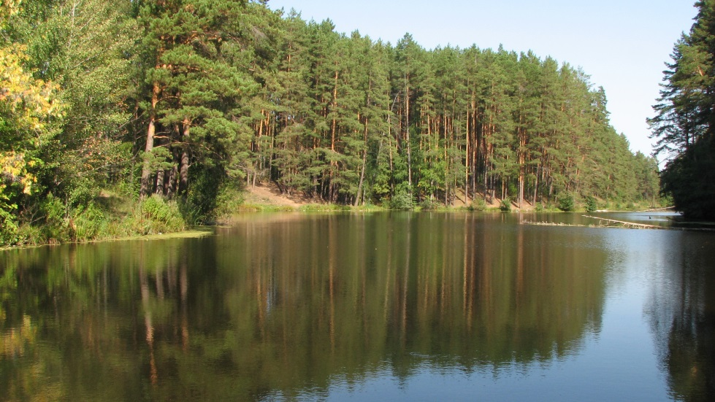
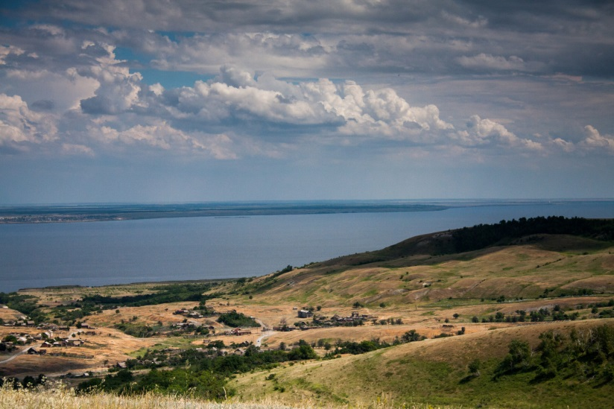
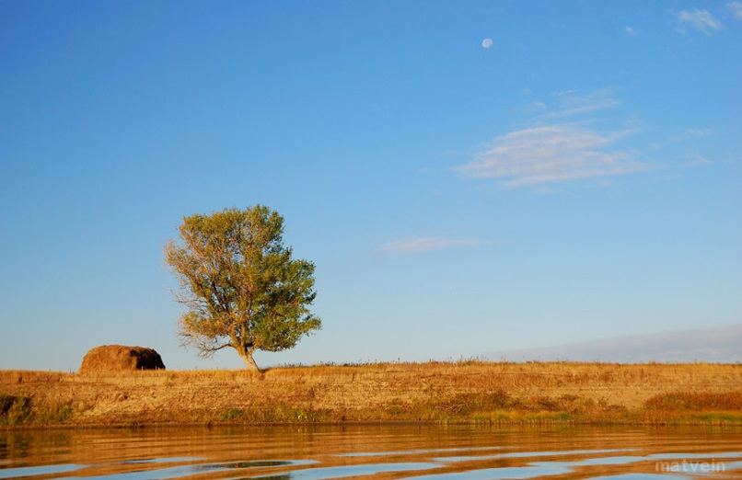
На своём пути Волга пересекает почти все природные зоны Русской равнины
Смешанный лес
Полупустыни
Степи

Slide 5
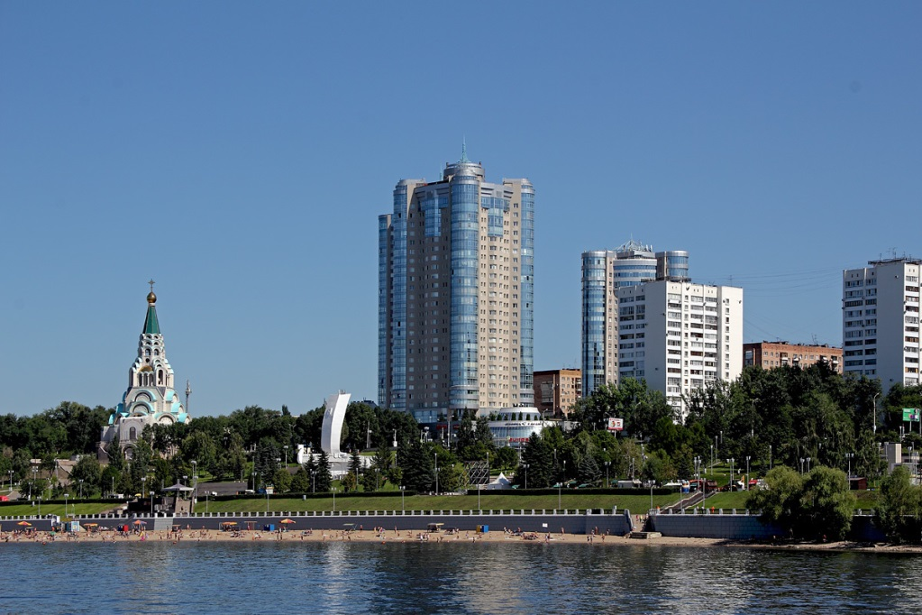
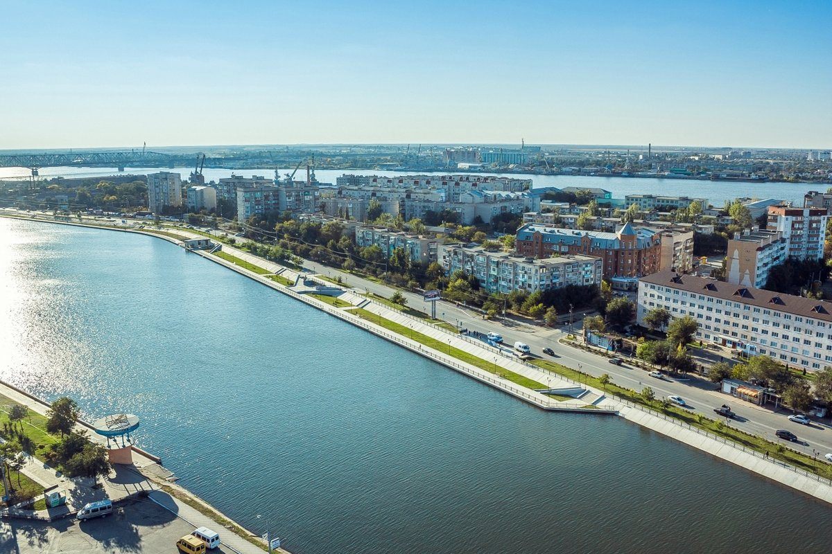
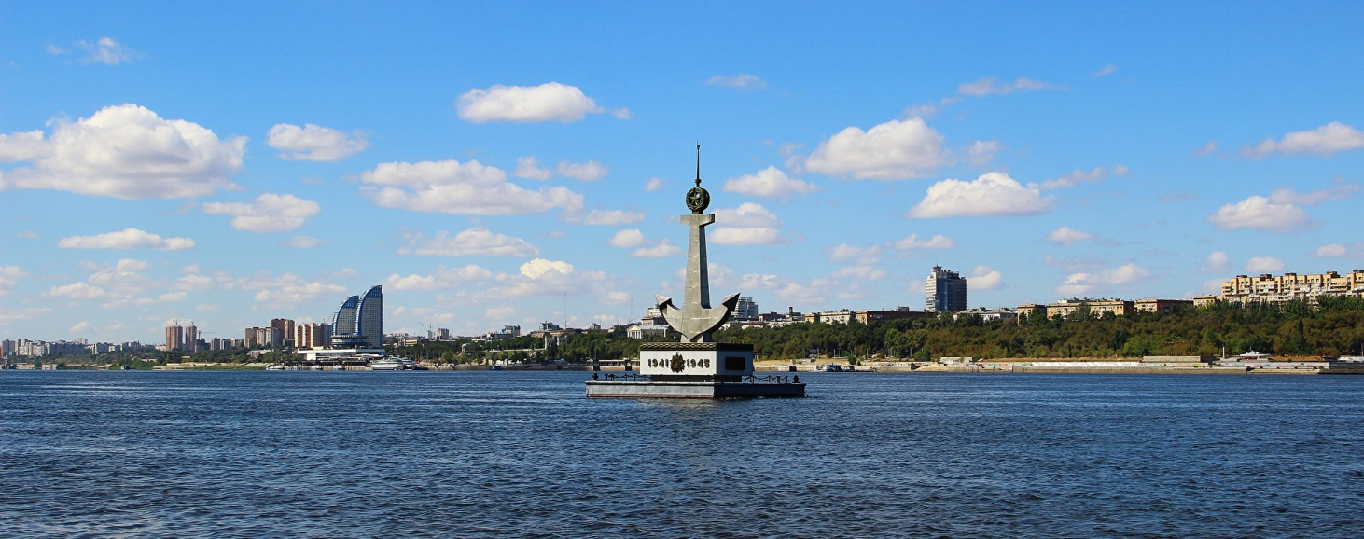
На Волге стоит множество населенных пунктов, среди них много городов
Самара
Астрахань
Волгоград

Slide 6
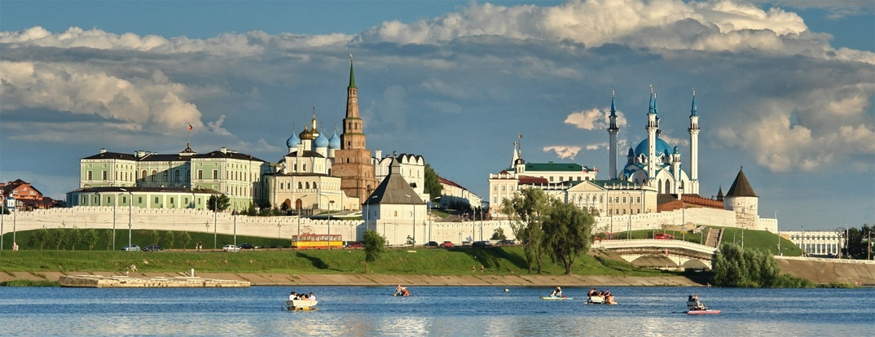
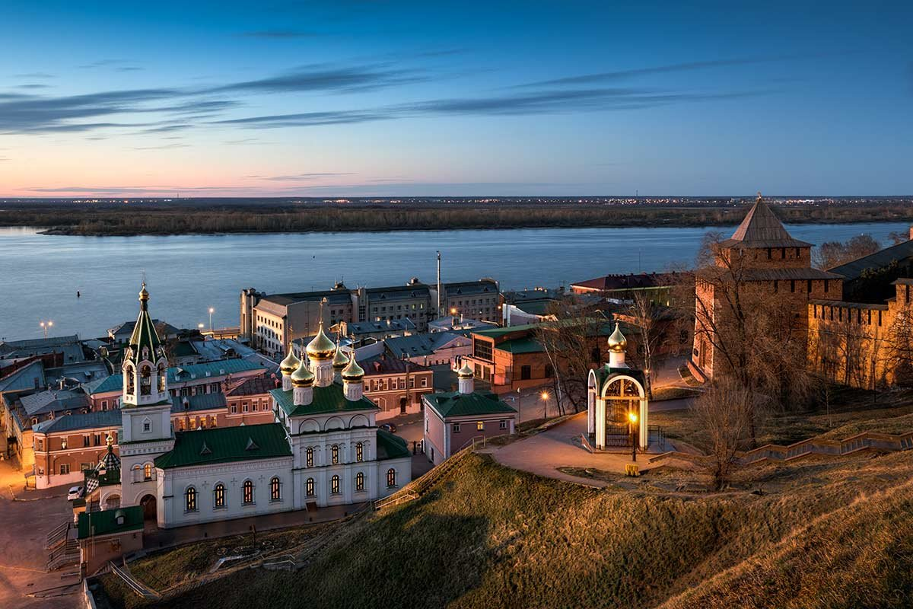
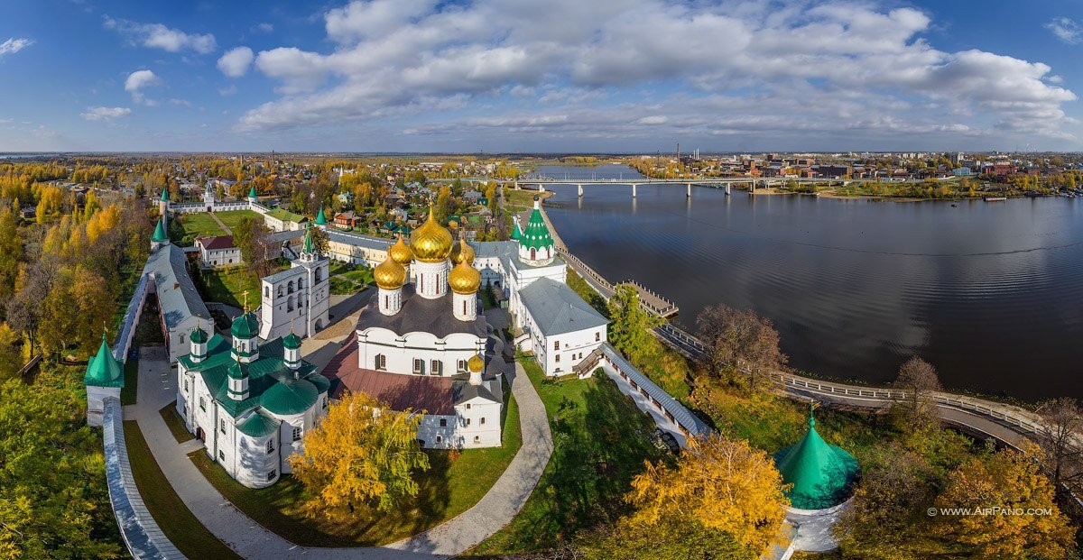
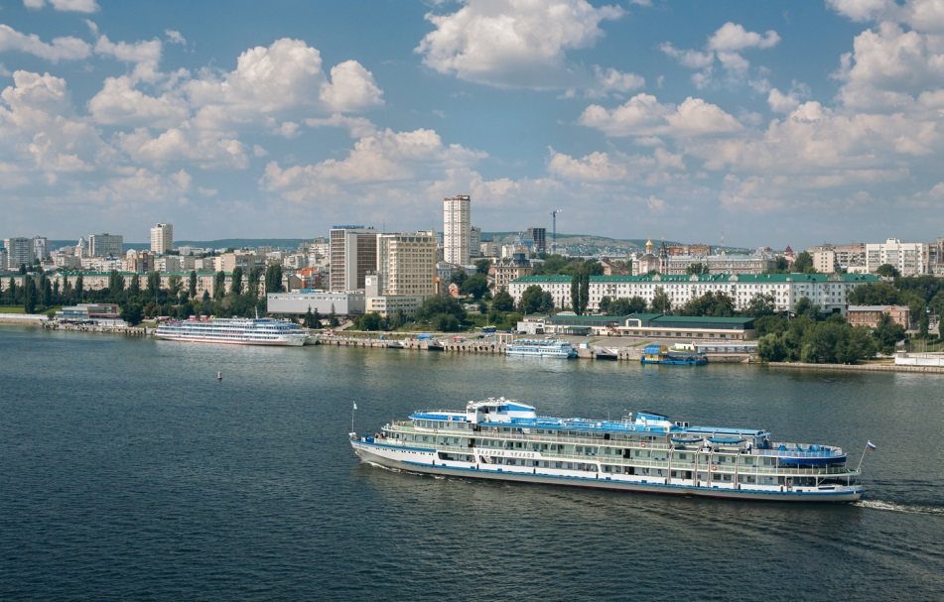
Казань
Нижний Новгород
Кострома
Саратов

Slide 7
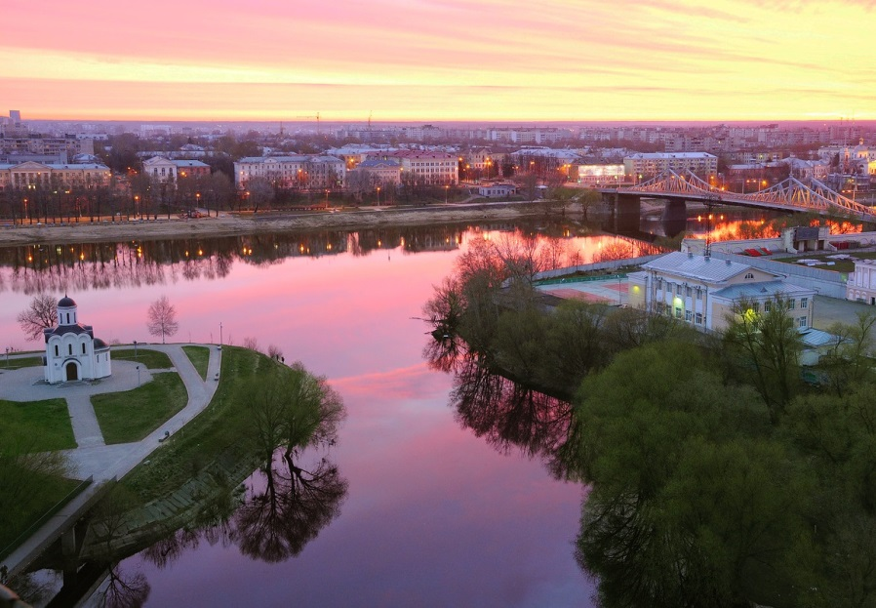
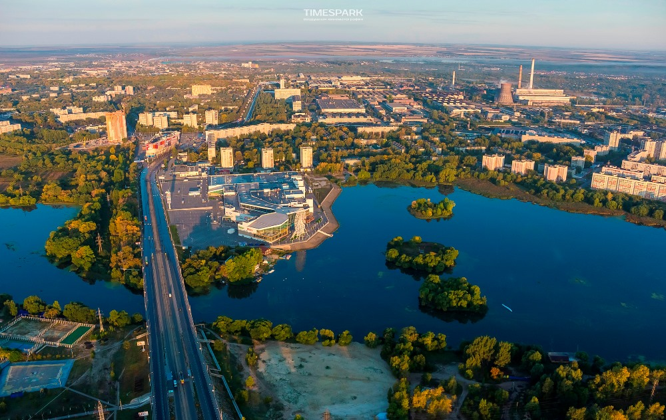
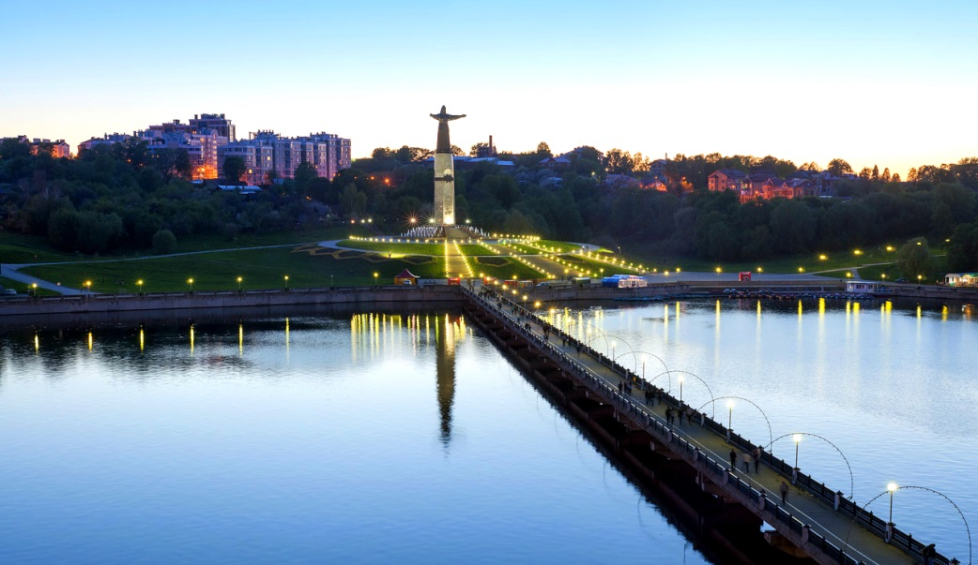
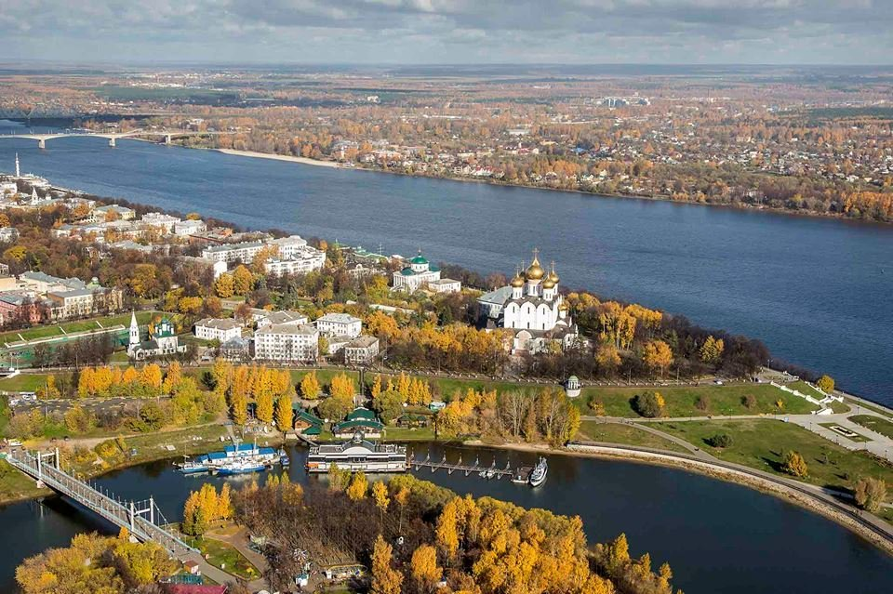
Тверь
Ульяновск
Ярославль
Чебоксары

Slide 8
А вот так Волга выглядит в конце своего пути к Каспийскому морю. По дороге к морю в неё впадает очень много других рек, и поэтому она становиться всё шире и шире.

Slide 9
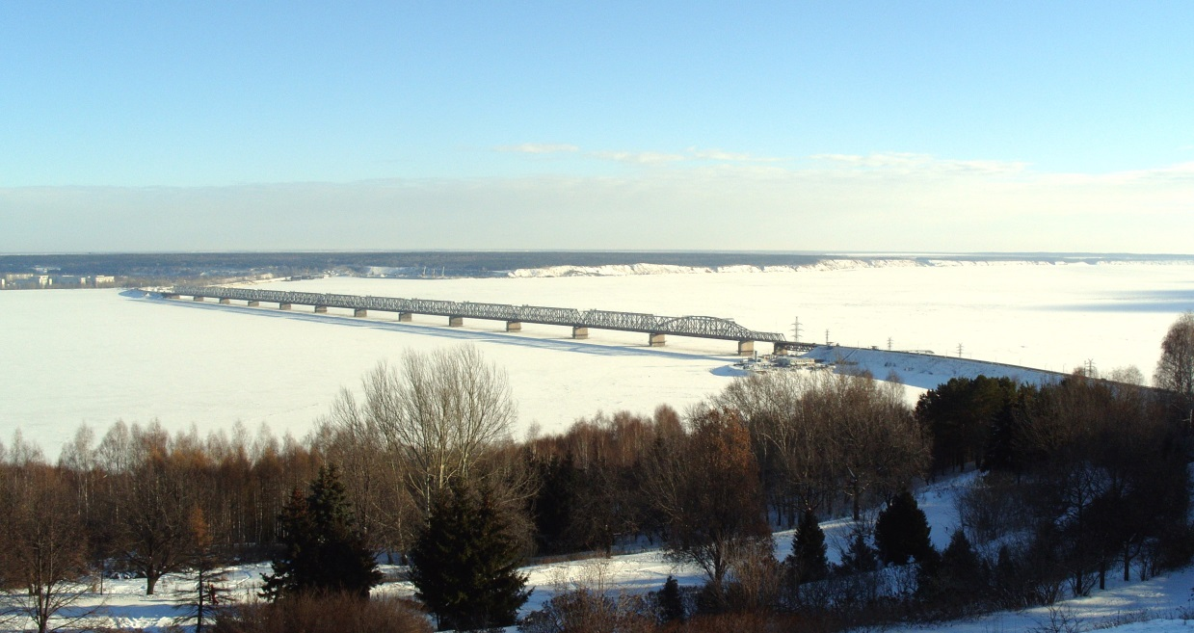
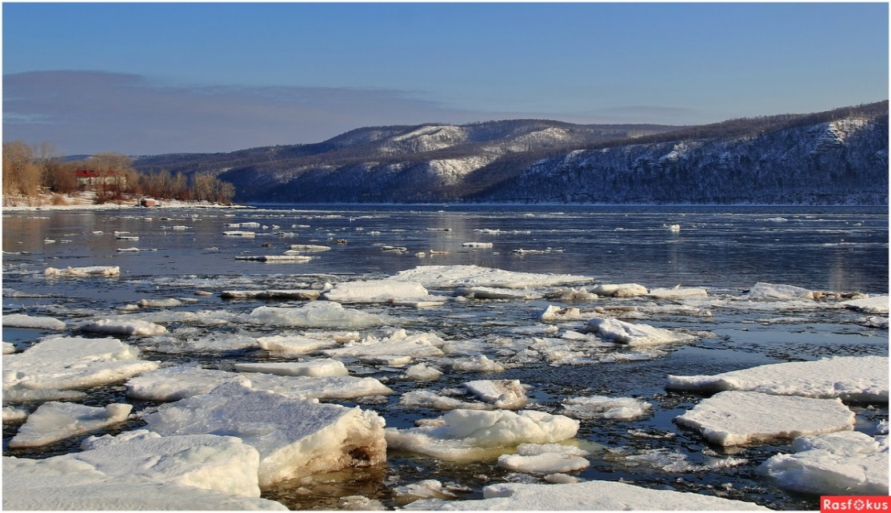
Волга, как и любая река проходит естественные изменения в связи с изменениями температуры окружающей среды. Нет ничего особенного в том, что зимой при отрицательных температурах она покрывается льдом.
Весной происходит таяние снегов, что обеспечивает реке основное питание, и соответственно приводит к весеннему половодью.

Slide 10
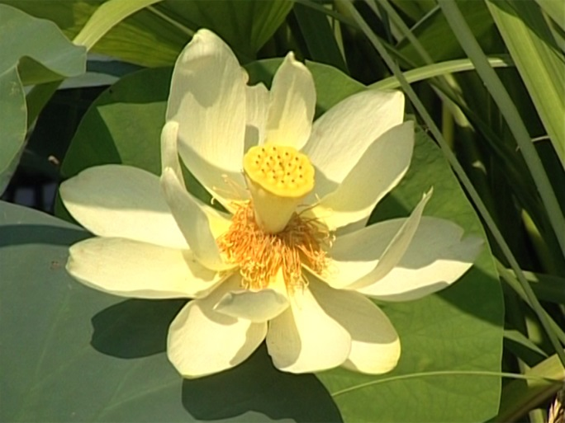
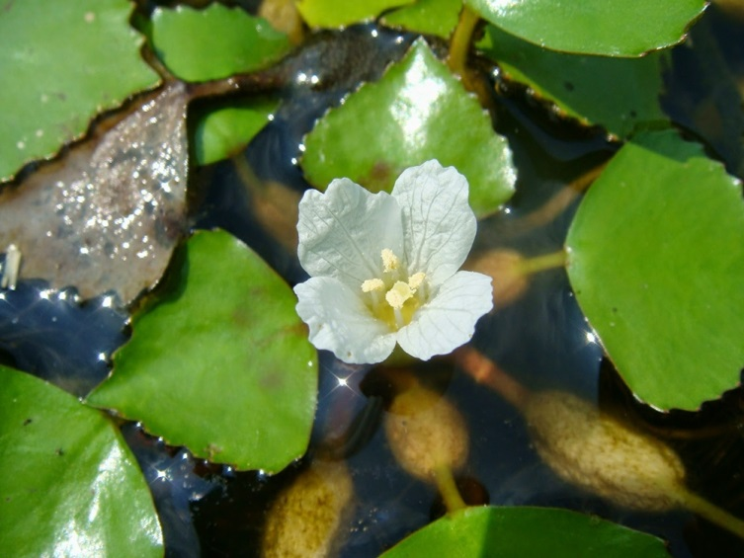
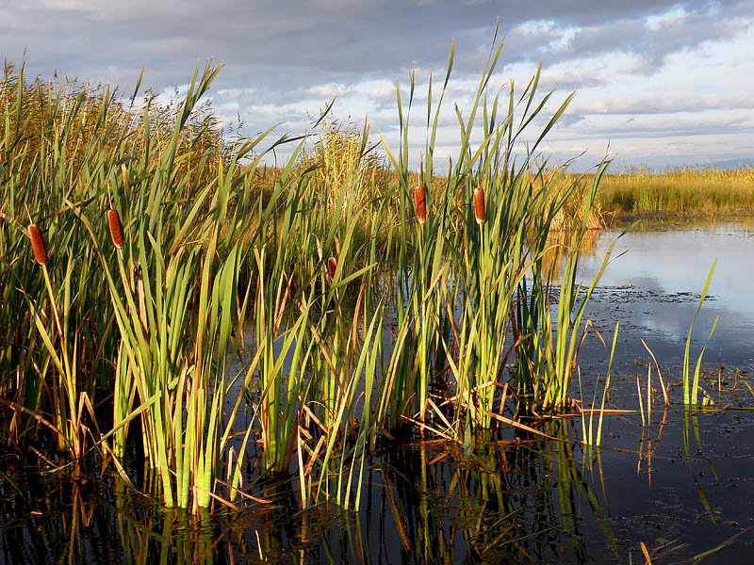
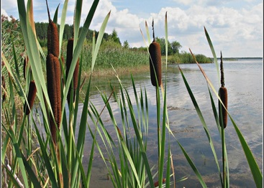
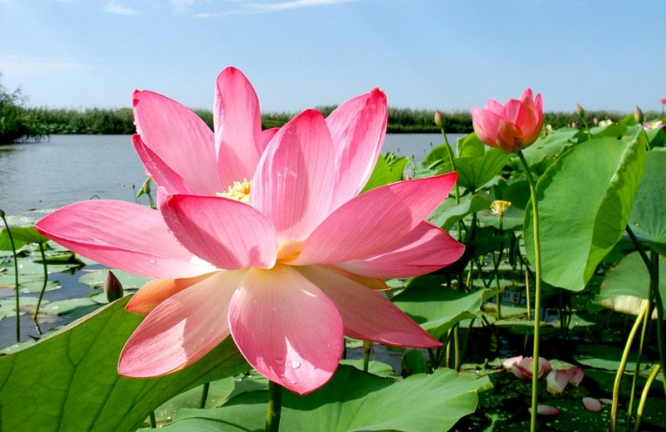
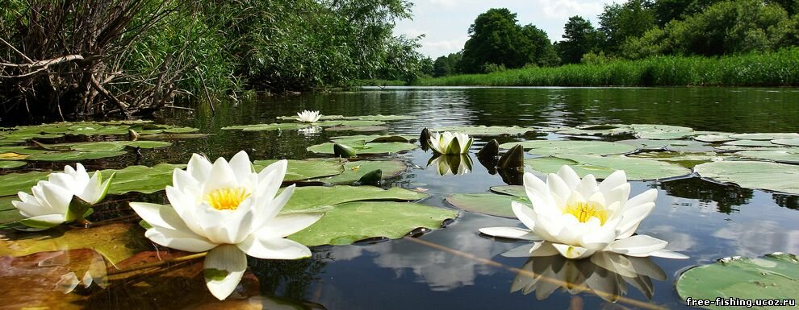
Растительный мир Волги очень интересен и разнообразен
Белые кувшинки,
желтые кубышки,
тростник и рогоз.
Повсюду встречается необычный с виду водяной
орех – чилим.
Но главное сокровище
Волги – это лотос.
Большие розовые
цветы лотоса живут
всего три дня.
И каждый день
цветок меняет свой цвет.
В первый день цветки ярко – розовые на второй день светлеют,
а на третий – становятся Совсем светлыми, почти белыми.

Slide 11
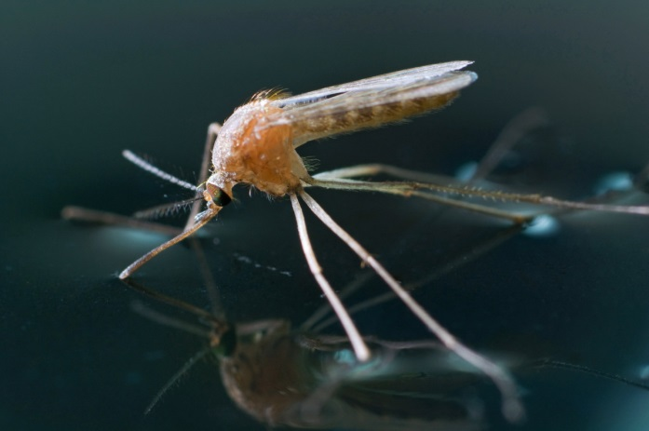
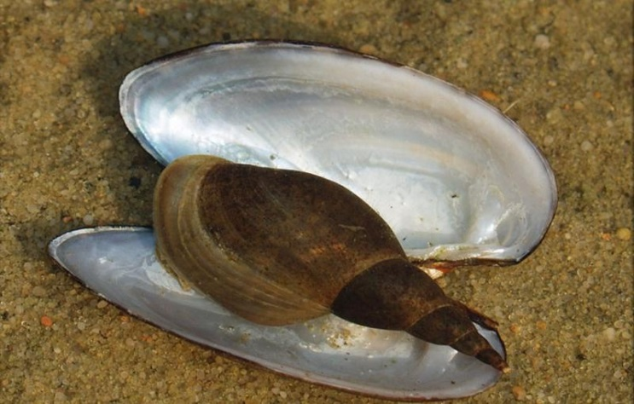
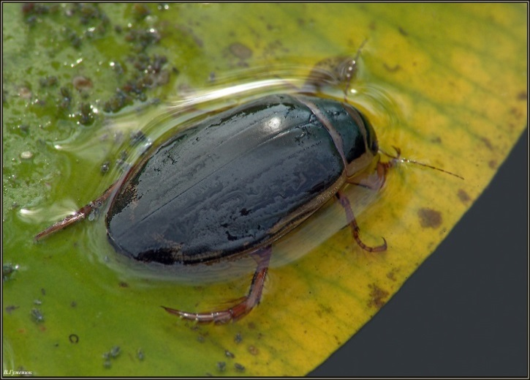
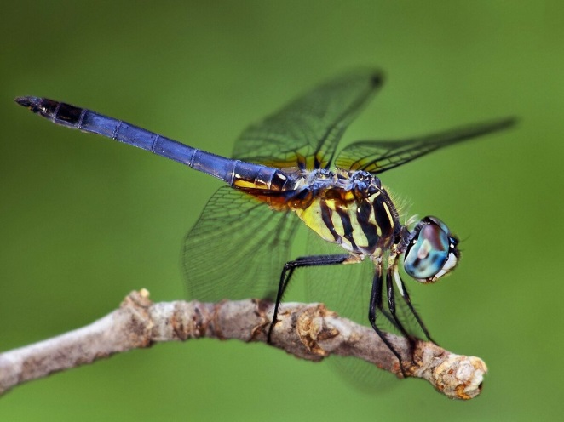
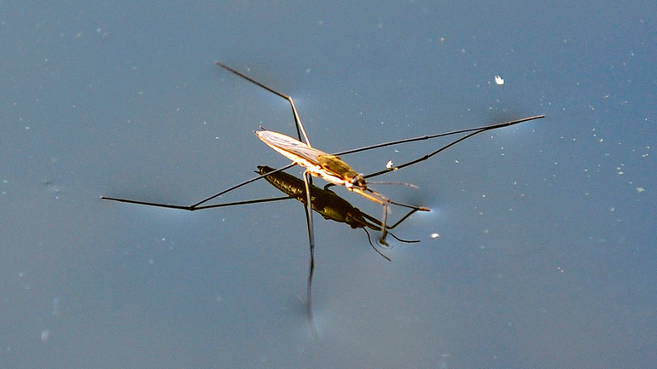
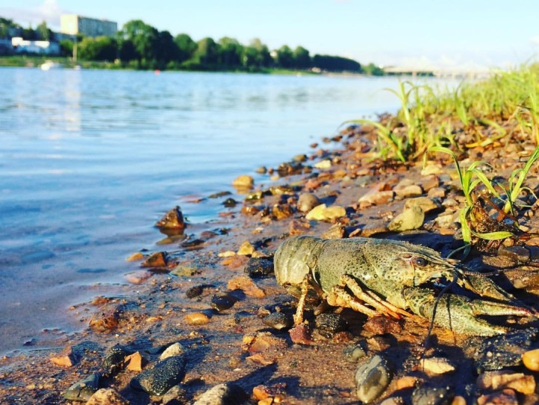
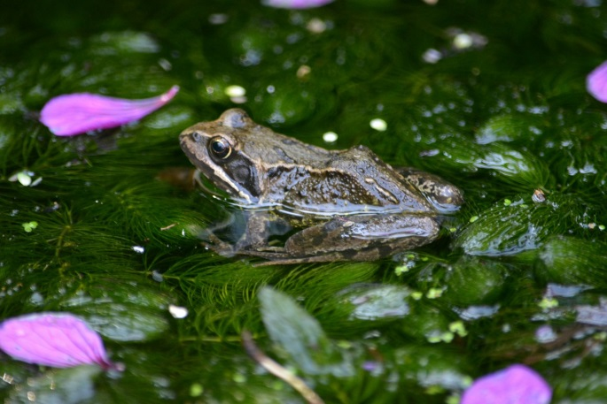
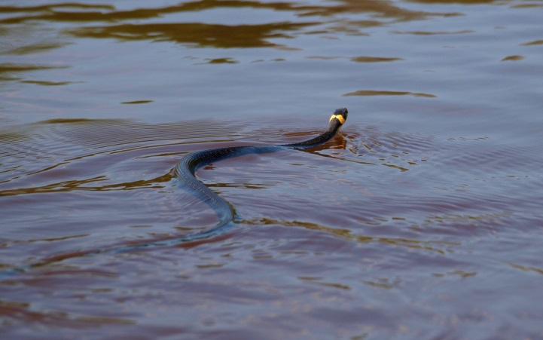
Животный мир Волги необычайно богат
Здесь находят
себе пропитание
насекомые, лягушки, змеи.

Slide 12
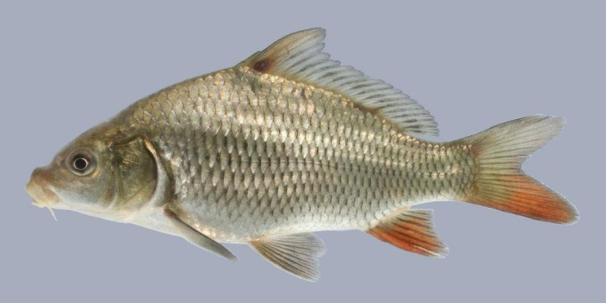
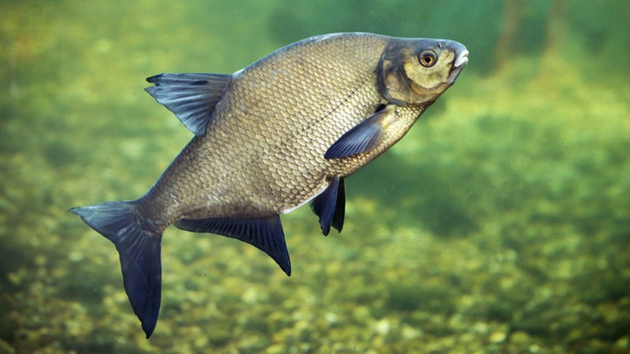
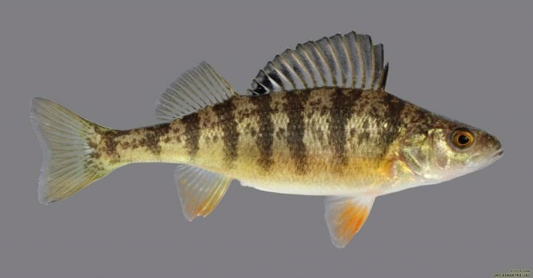
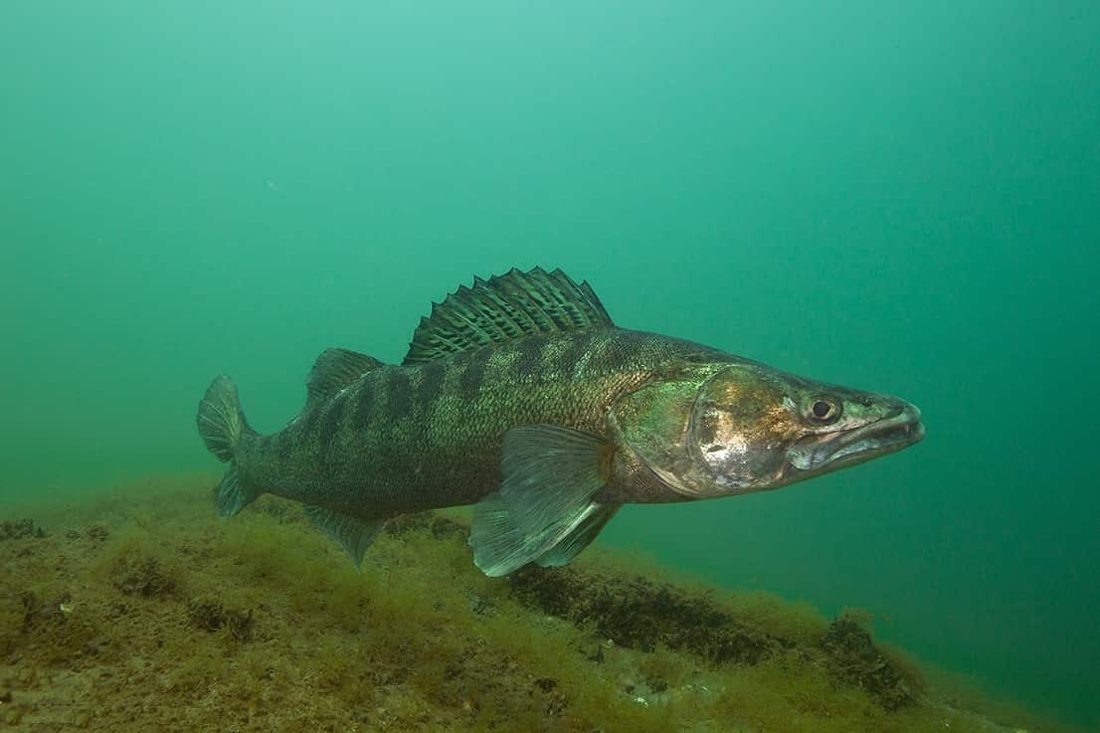
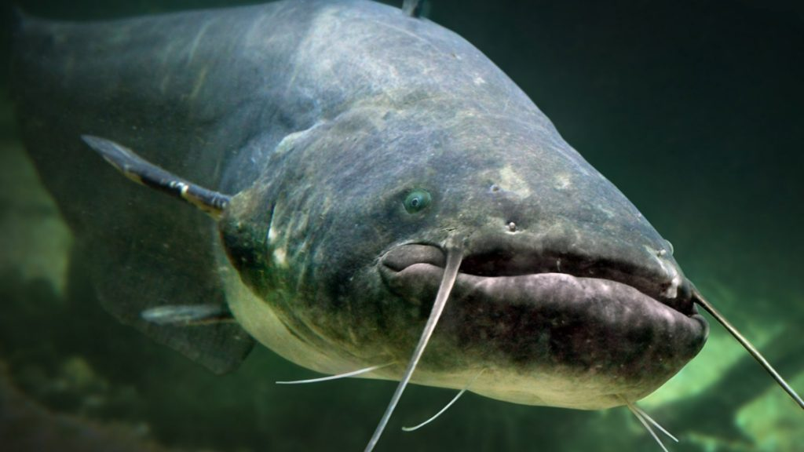
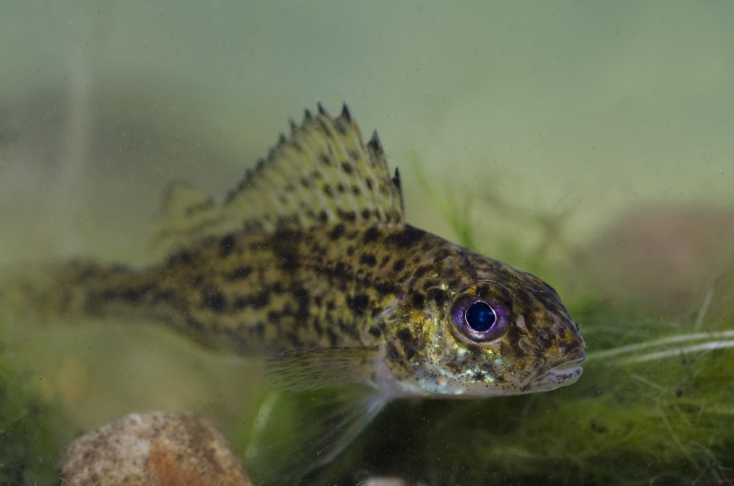
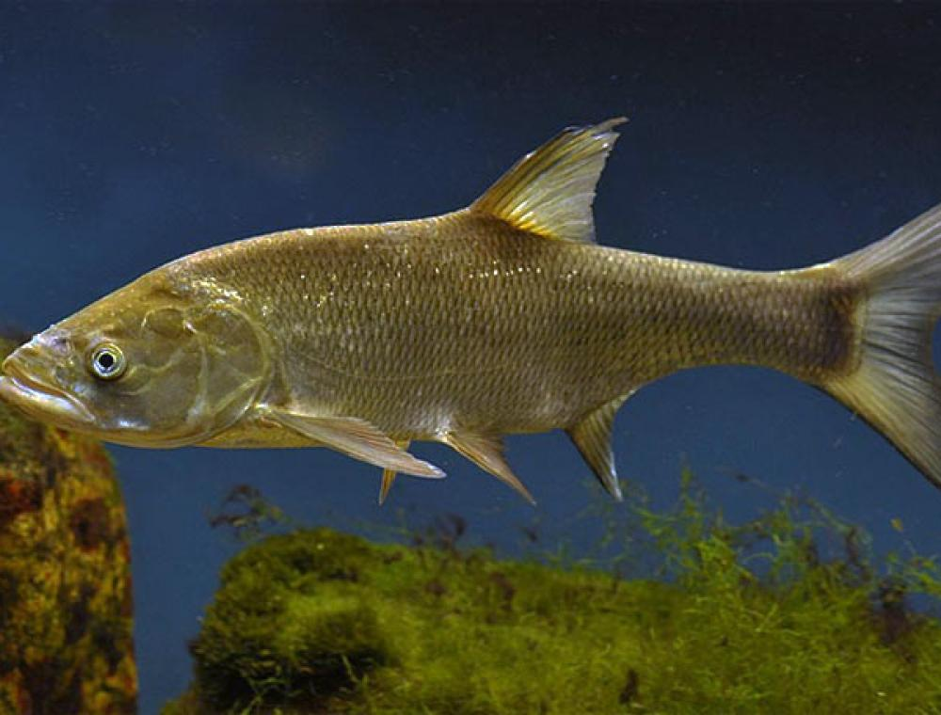
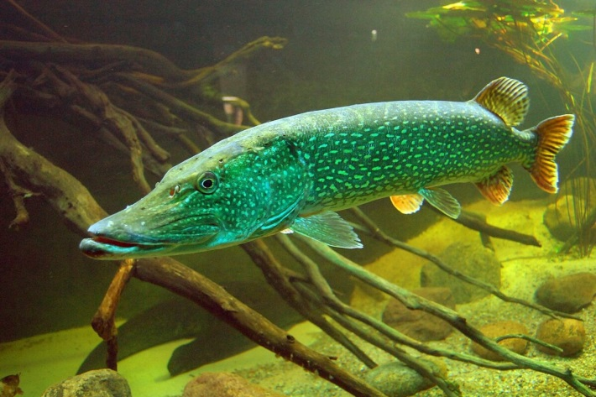
В Волге водятся разные рыбы: сазан, окунь, лещ, сом, судак, щука, жерех, ёрш.

Slide 13
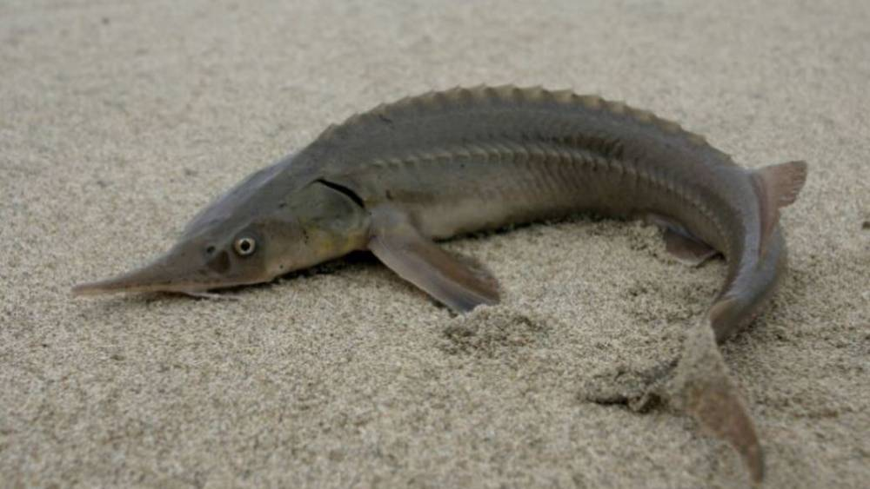
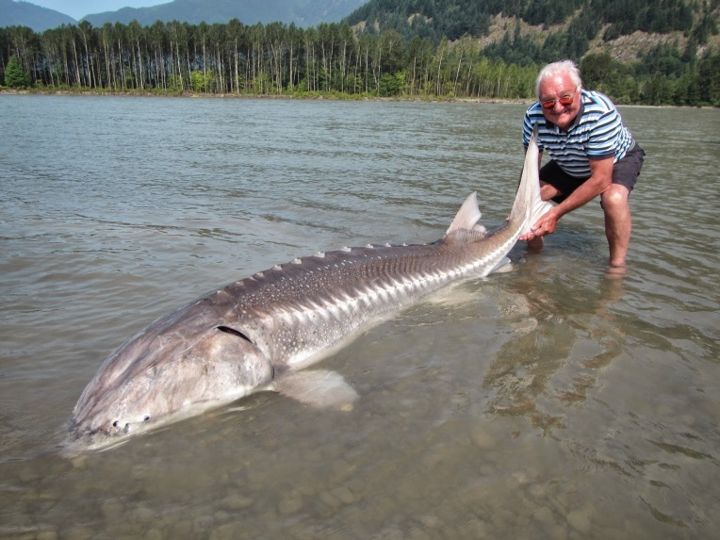
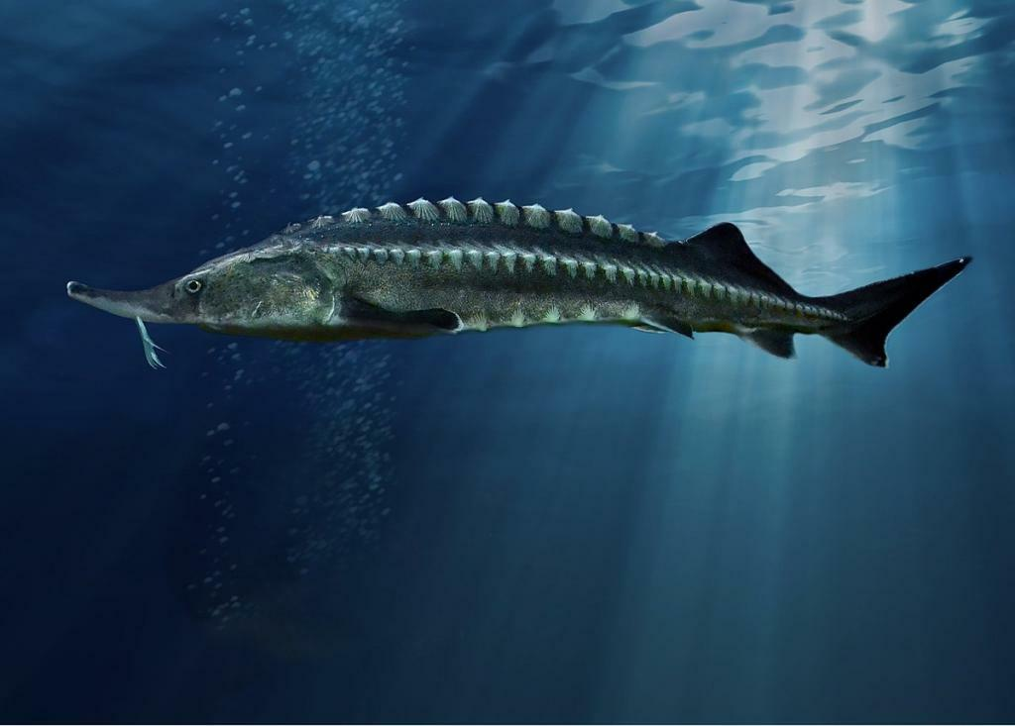
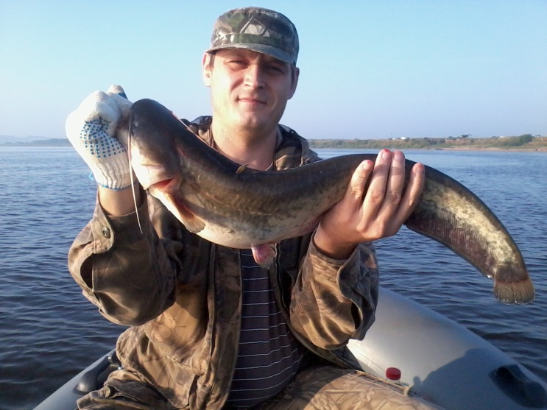
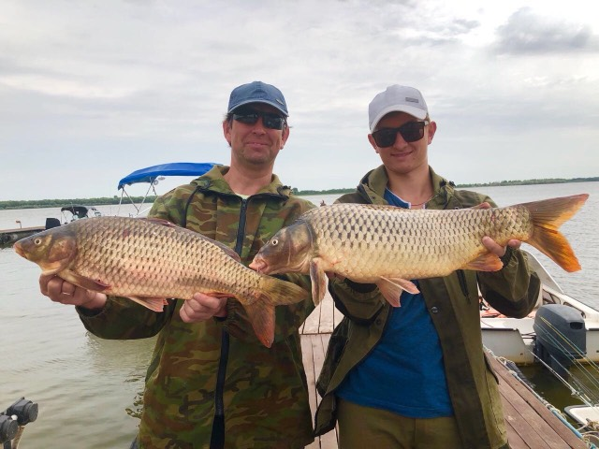
В реке живут также осетры, белуги и севрюги
Рыбы обитающие в Волге очень отличаются друг от друга по своим размерам
Белуга
Сазан
Самая мелкая рыбка – зернистая пуголовка длиной 2,5 см и напоминающая по своему внешнему виду головастика

Slide 14
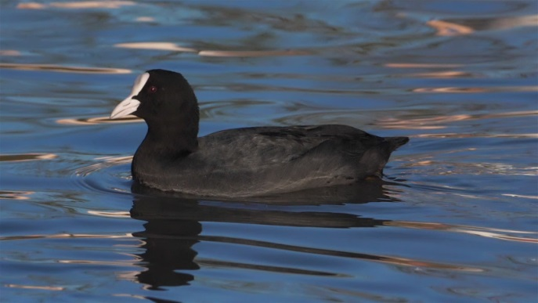
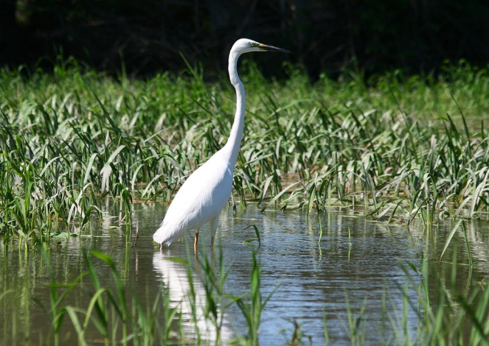
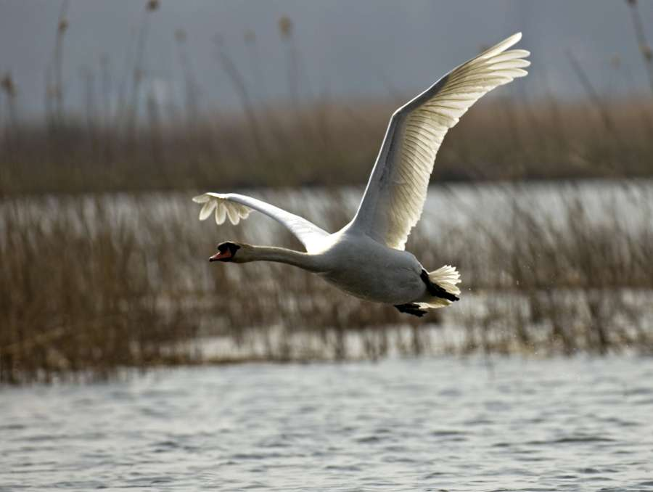
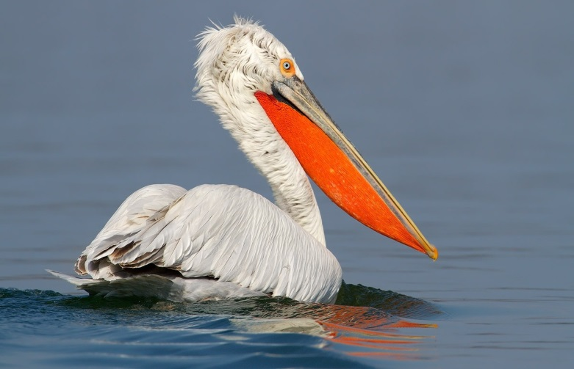
Водоплавающие птицы
В регионе можно увидеть таких редких и красивейших птиц, как кудрявый пеликан, лебедь – шипун, большая белая цапля, фазан, орлан – белохвост и многих других (серый гусь, кряква, лысуха, чирок, серая утка…)

Slide 15
Использование реки Волги человеком
Рыболовство
Водоснабжение
Судоходство
Отдых людей
Гидроэлектростанции ГЭС

Slide 16
О, Волга, русская река, тебе стихи поэты посвящают.
Волга
Щедрая, широкая, раздольная
Волга величавая течет.
Своенравная, как птица – вольная,
Все "ключи" собрав наперечет.
Шумная, бурливая, привольная... Теплоходы катит по волнам.
По ночам – степенная, спокойная – Ластится к пологим берегам.
Города и села умываются
Чистою, прохладною водой.
Радугой веселой улыбаются,
Наполняя душу теплотой.
Миллионы лет во благо трудится,
Всем вокруг давая право жить.
И пока Земля – планета крутится,
Будет человечеству служить.
Татьяна Лаврова
Волга Начинает свой путь на Валдае
И течет – величава, горда -,
Сотни рек и речушек вбирает.
Отражает в воде города,
Их соборы, сады и кремли,
И встречается с Каспием вскоре…
И качает она корабли
На груди, полноводна, как море.
Н. Радченко

Slide 17
Волга в творчестве художников
И. Левитан
Волга
Свежий ветер. Волга
А. Саврасов
Рыбаки на Волге
Розлив Волги у Ярославля

Slide 18
«Каждая страна имеет свою национальную реку. Россия имеет Волгу – самую большую реку в Европе, царицу наших рек, - и я поспешил поклониться её величеству Волге» - писал Дюма

